Slide 1
DIRECCIÓN DE EXPORTACIONES
Dirección Nacional de Facilitación del Comercio

Slide 2
EXPORTA
SIMPLE
QUÉ ES?
BENEFICIOS EXTRA
DATOS RELEVANTES
PRIMERAS EXPERIENCIAS
EXPERIENCIA DIGITAL
>
>
>
>
>

Slide 3
3
EXPORTA SIMPLE
2018
NORMATIVA
Resolución Gral. Conjunta 4049-E
Resolución 725-E - Resolución Gral. 4133-E
Solo necesitas tener CUIT y Clave Fiscal Nivel 3
Sistema ágil y en un solo click desde una computadora
Servicio logístico integrado, desde cualquier punto de la Argentina hasta el país de destino
Podés exportar mercaderías por hasta 15 mil dólares y 300kgs a cualquier parte del mundo a través de Prestadores de Servicio Postal de manera simple y rápida, siempre que no te excedas de 600 mil dólares por año.

Slide 4
4
2018
EXPORTA SIMPLE
PROCESO SIMPLIFICADO
ALTA SERVICIO AFIP
CARGA DATOS VENTA
COTIZA PSP
GENERA PROFORMA
LOG IN
PICK UP
DECSI
FACTURA X CTA Y ORDEN
COBRA Y TRANSFIERE REINTEGRO
Exportador
Prestador de Servicios Postales (PSP)
Notes:
REFERENCIA: VERDE EXPERTADOR Y ROJO COURIER

Slide 5
2018
BENEFICIOS

Slide 6
EXPORTA SIMPLE
2018
6
BENEFICIOS
CERTIFICADO DE ORIGEN
CERTIFICA QUE TUS PRODUCTOS SON DE ORIGEN ARTENTINO
CUENTAS BONIFICADAS PARA USUARIOS DE EXPORTA SIMPLE
MEDIOS DE PAGO ELECTRÓNICOS

Slide 7
2018
DATOS RELEVANTES:
DESTINOS
PRODUCTOS
USUARIOS
CASOS EXITOSOS

Slide 8
EXPORTA SIMPLE
PRINCIPALES DESTINOS
640
Operaciones
8
195
Usuarios
Exportaron
DATOS
2.200
Dieron Alta el
Servicio
Total USD
2.223.335
PAÍSES
Estados Unidos 765.085
Chile 135.289
Reino Unido 103.176
España 89.082
Perú 85.470
Francia 78.189
Uruguay 72.886
Ecuador 63.559
Australia 57.804
Alemania 51.072
Total $
56.806.226
3.600
USD
Promedio
FOB

Slide 9
EXPORTA SIMPLE
9
DESTINOS
2018

Slide 10
EXPORTA SIMPLE
10
PRODUCTOS Y ORIGEN
2018
JUGUETES
CUERDAS MUSICALES
EQUIPAMIENTO MÉDICO
PRODUCTOS DE DISEÑO
ALIMENTOS
LIBROS
INSTRUMENTOS DE MEDICIÓN
ACCESORIOS DE CUERO
PLACAS DE ASCENSOR
REPUESTOS DE MAQUINARIA
REPUESTOS DE HELICÓPTERO

Slide 11
EXPORTA SIMPLE
CASOS EXITOSOS
2018
11

Slide 12
2018
EXPERIENCIA DIGITAL exportasimple.gob.ar

Slide 13
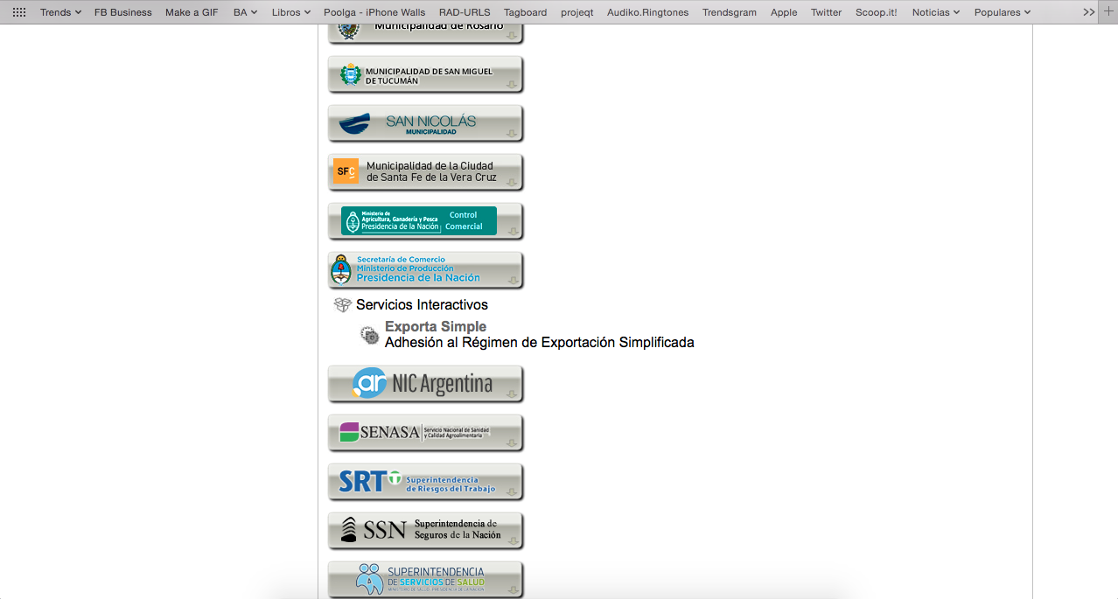
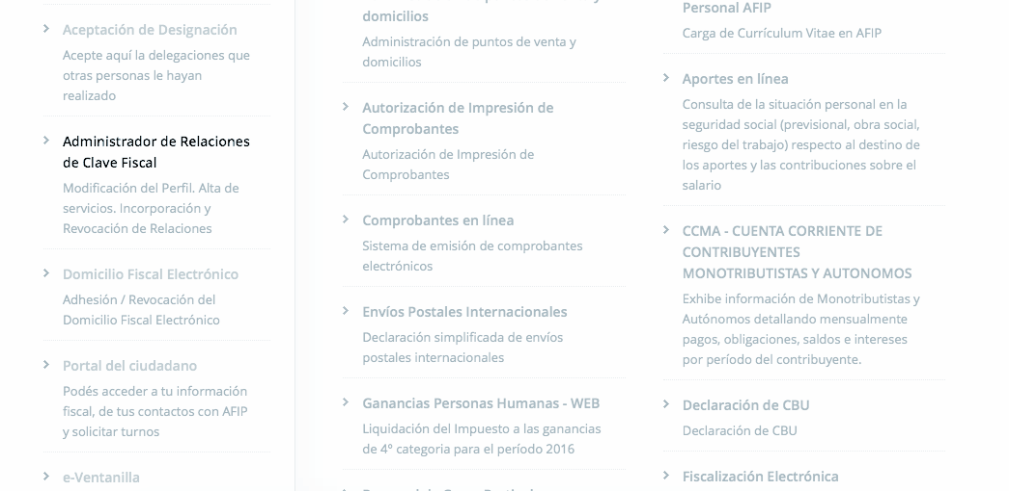
13
EXPERIENCIA DIGITAL
2018
CÓMO ADHERIR
1
Alta de servicio en Afip
a
b
a
Notes:
Clari, te compartí las pantallas

Slide 14
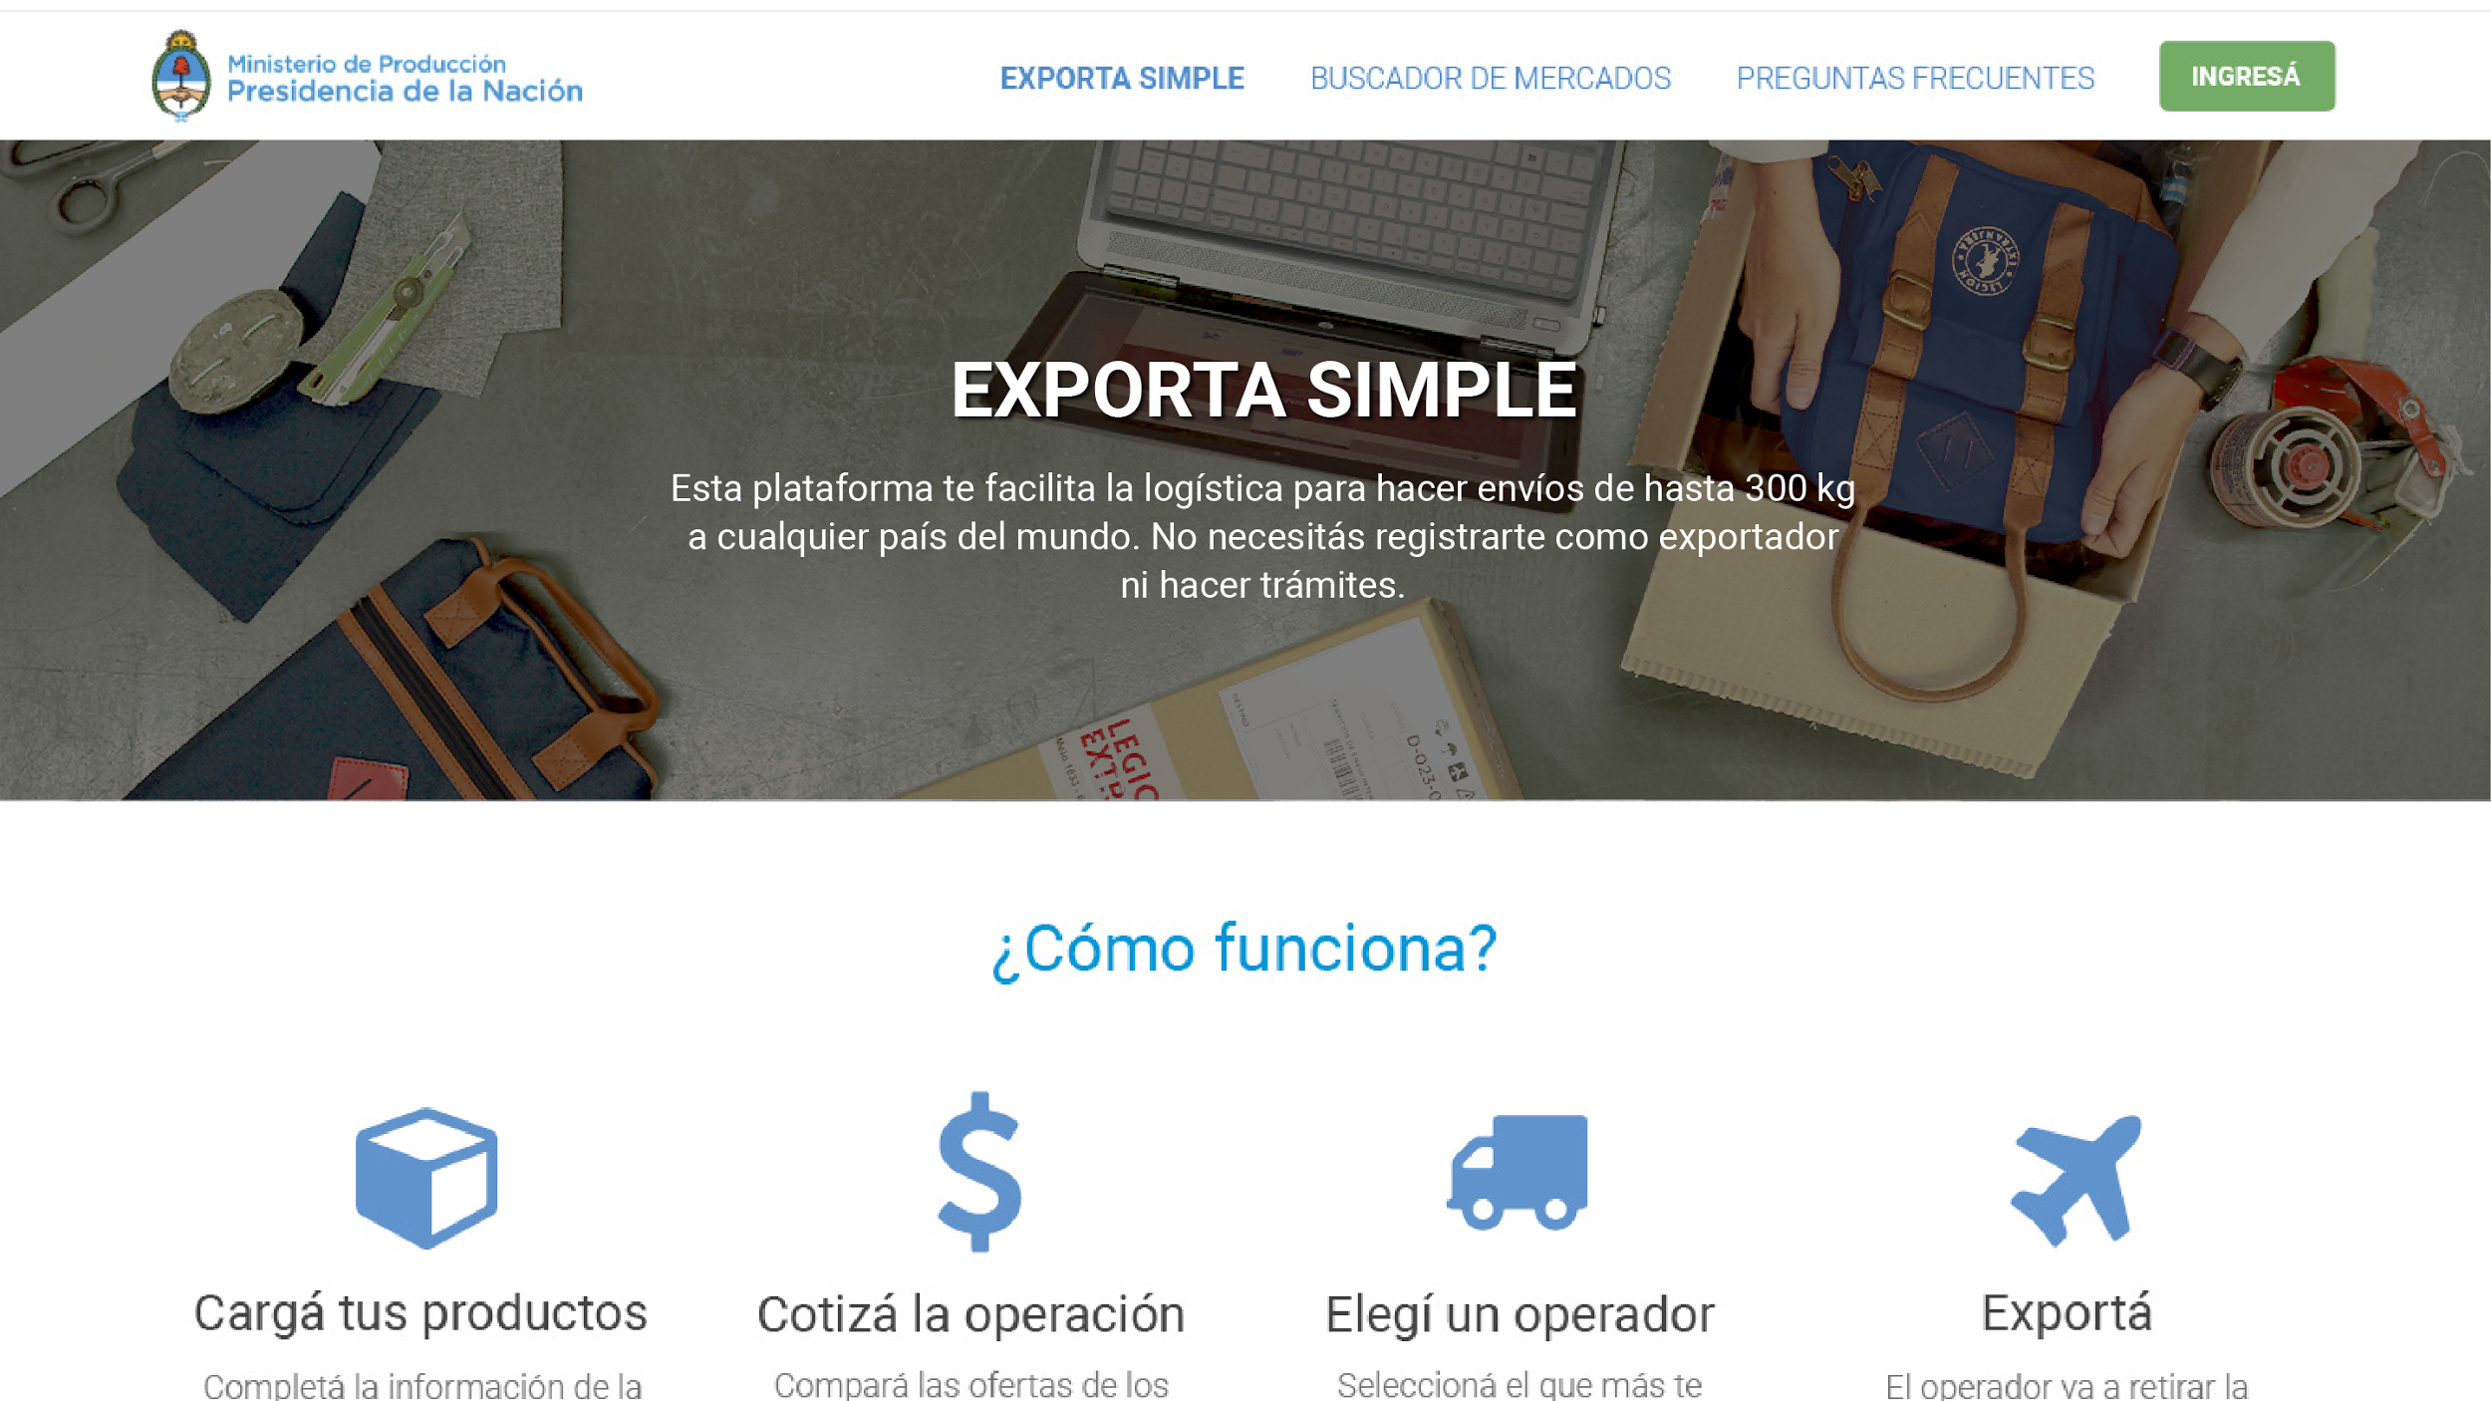
14
EXPERIENCIA DIGITAL
2018
SITIO
2
exportasimple.gob.ar
Una vez dado de alta el servicio en Afip, los usuarios entran al portal de Exporta Simple y se loguean con su CUIT y clave fiscal 3.
NAVEGAR
Notes:
Clari, te compartí las pantallas

Slide 15
O8OO - 333 - 7963
exportasimple@produccion.gob.ar
Exporta Simple

